Slide 1
Дизайн-проект образовательного центра «Точка роста» в МАОУ «Ключевская средняя общеобразовательная школа» Суксунского городского округа. Пермского края

Slide 2
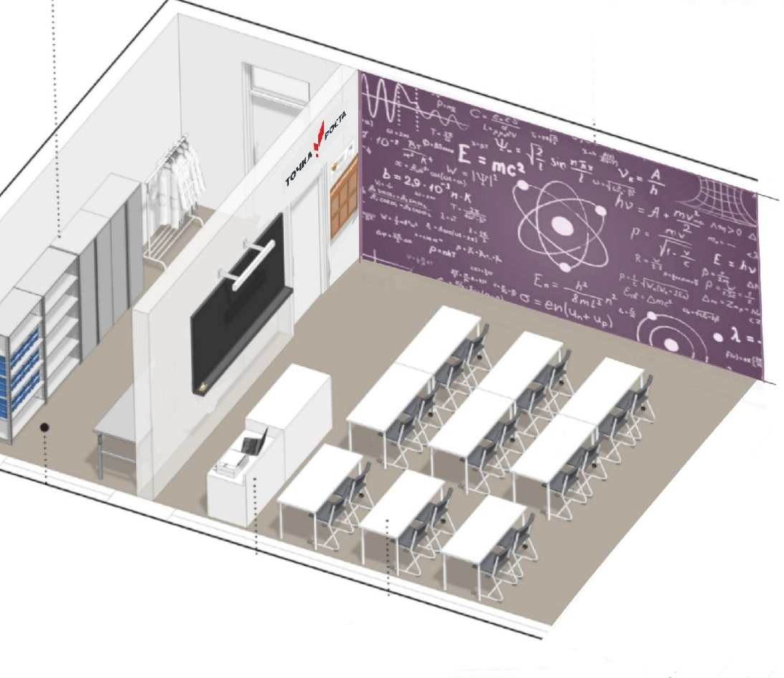
Физическая лаборатория
120
70
50
30
2009
2010
2011
Название графика

Slide 3
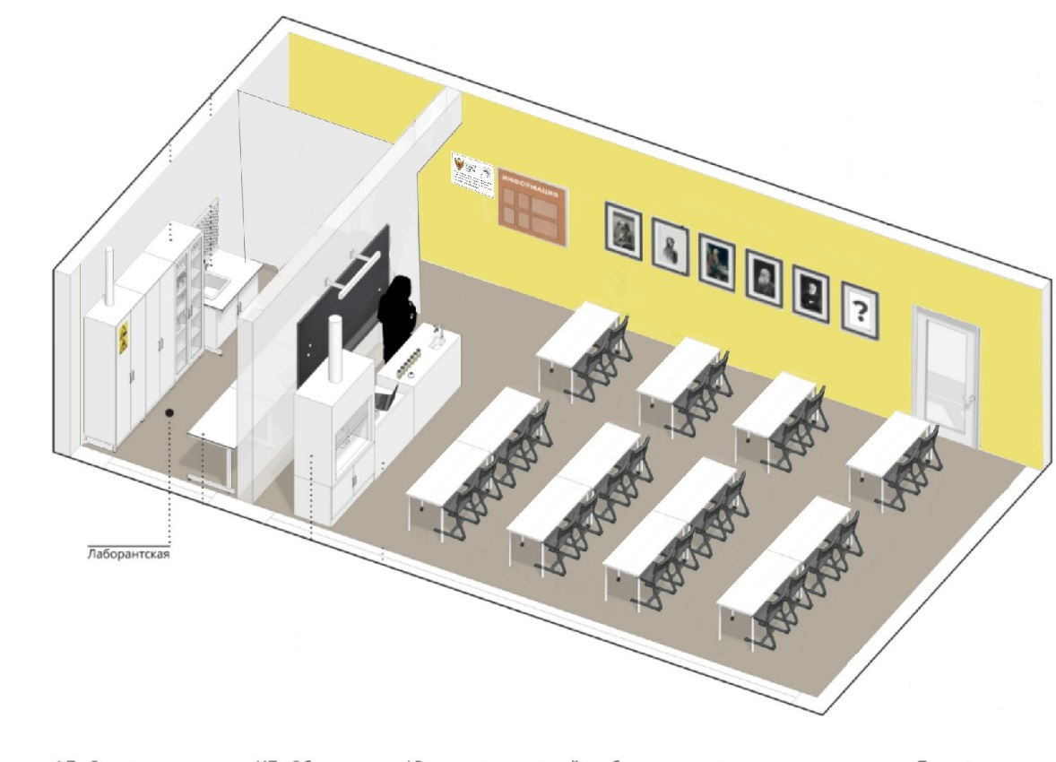
Химическая лаборатория

Slide 4
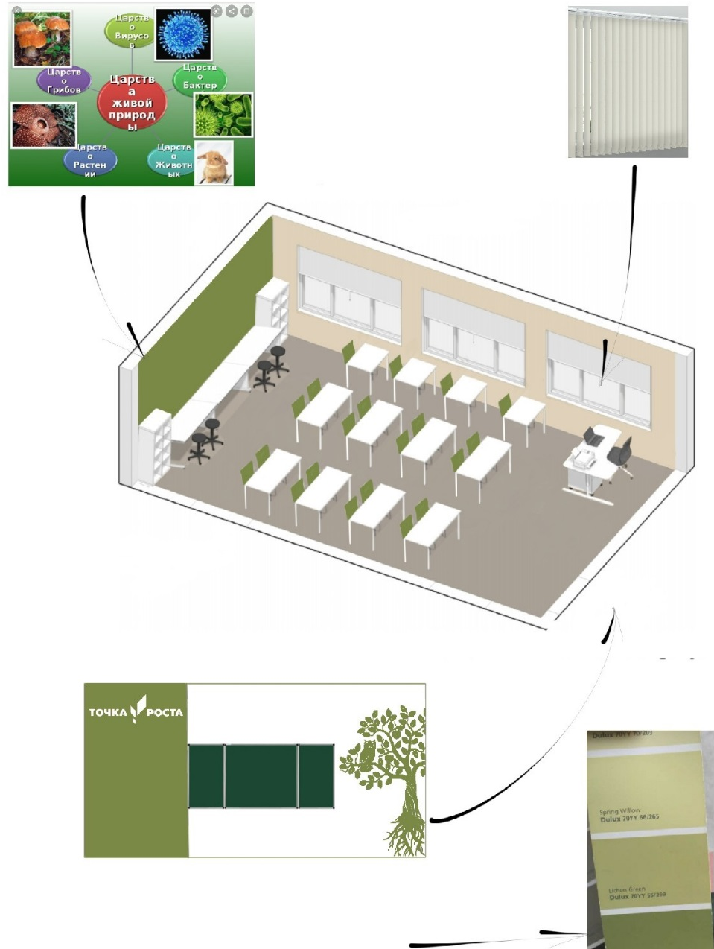
Биологическая лаборатория

Slide 5
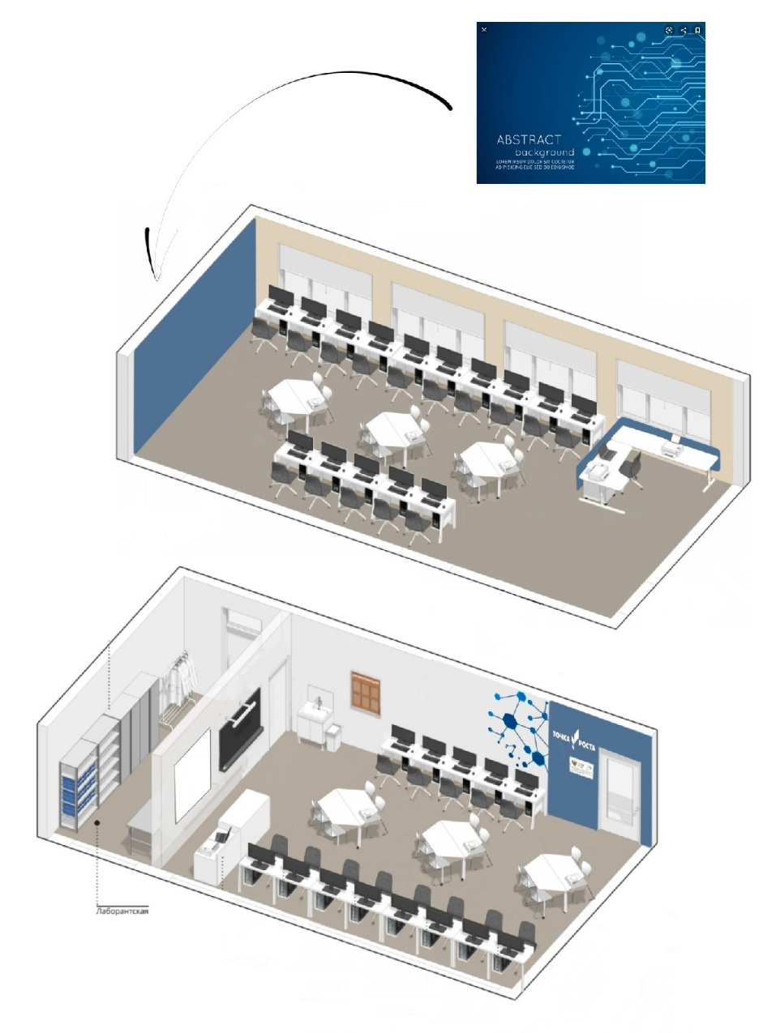
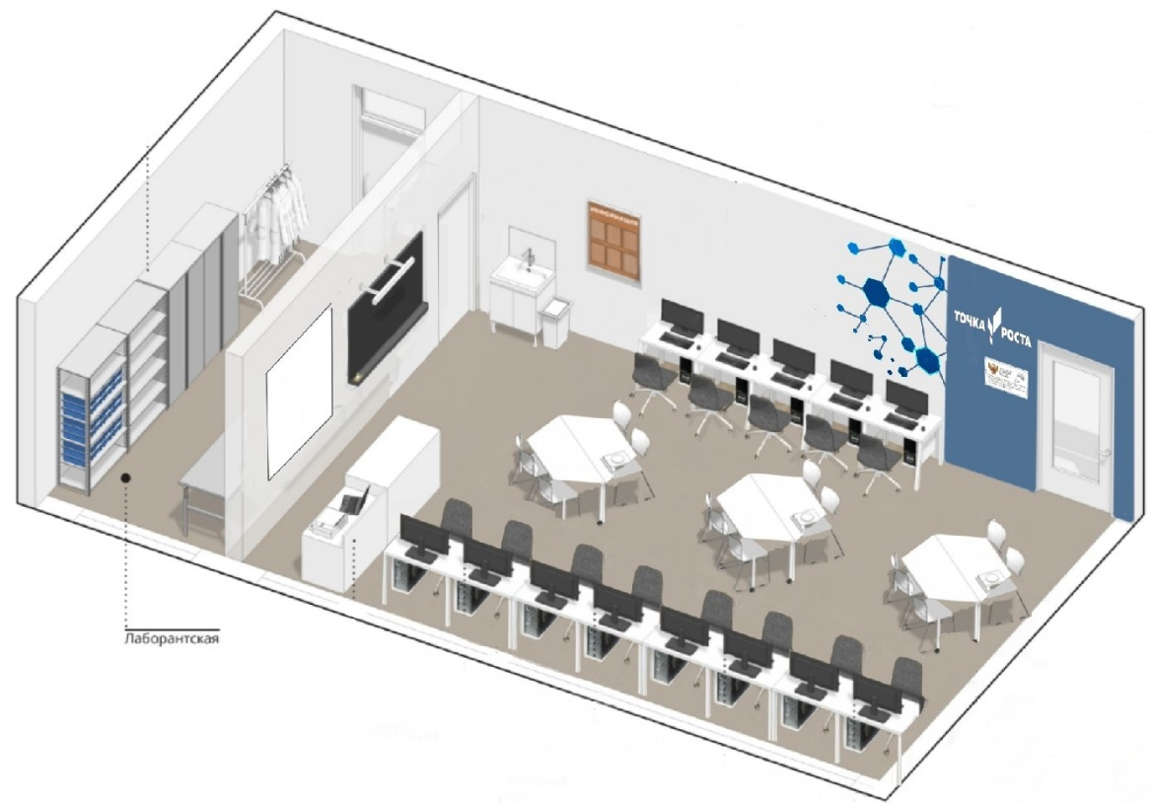
Технологическая лаборатория

Slide 6
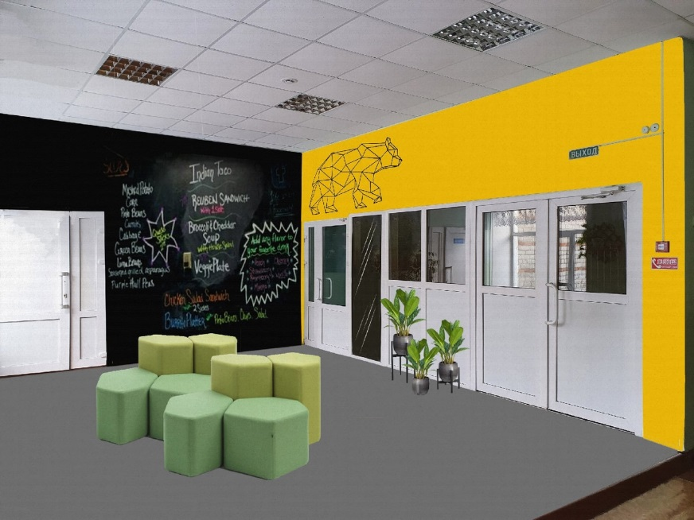
Зона коворкинга

